Slide 1
Все переменится вокруг,
Отстроится столица.
Детей разбуженных испуг
Вовеки не простится.
Ленинградский Учитель
- Васильева
Маргарита Николаевна

Slide 2
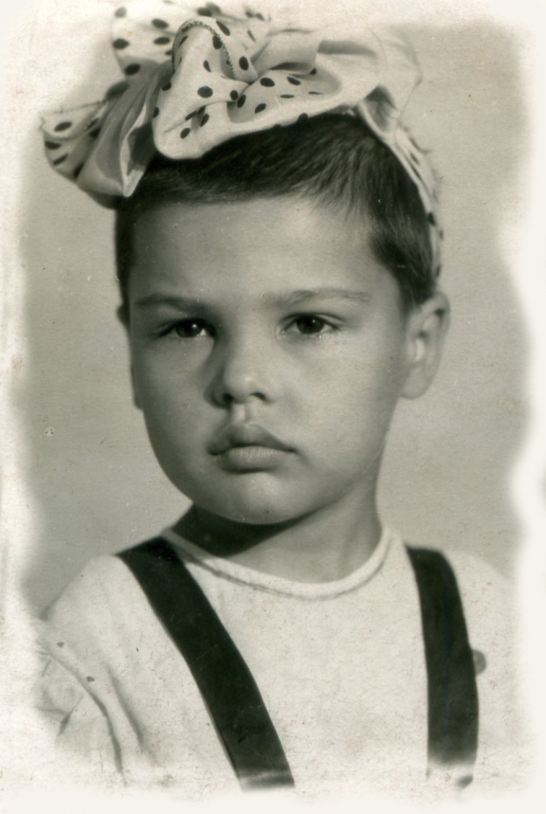
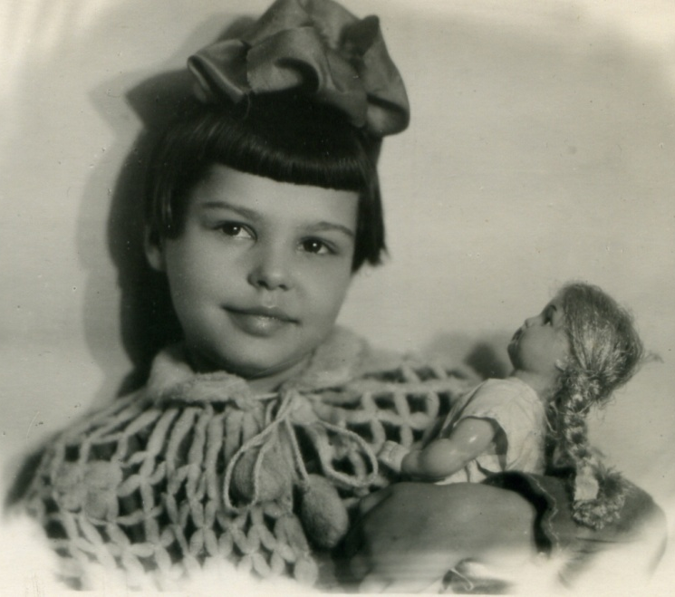
Рита Петровская родилась в Ленинграде 6августа 1940 года в семье железнодорожника и медицинской сестры. К несчастью, трое детей умерли, поэтому долгожданной радости рождения девочки не было предела. Девочка росла смышленая, улыбчивая, рано стала ходить.
Когда Рите исполнилось десять месяцев, началась Великая Отечественная война. Блокада Ленинграда. Кто из ленинградцев забудет этот ужас?!
Notes:
Детство

Slide 3
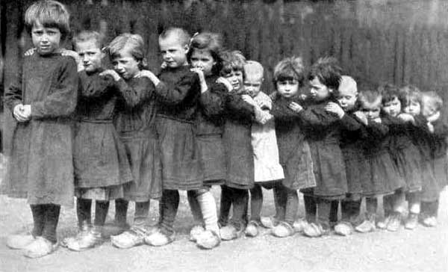
Эшелоны с детьми срочно отправляли из города, мама была военнообязанная, поэтому уехать с дочерью не могла. К руке Риты привязали бирочку с именем и фамилией, чтобы не потерялась в дороге. Когда раздался паровозный гудок, мама упала в обморок, и один человек, сжалившись, приказал оставить девочку с матерью в Ленинграде. Так они встретили блокаду, вместе.
Все девятьсот дней тех страшных лет Рита с мамой никуда не выезжали из города. Папа умер от туберкулеза, бабушка от голода. Они остались вдвоем. Рита перестала ходить и еще долгое время не росла.
Notes:
Наша школа

Slide 4
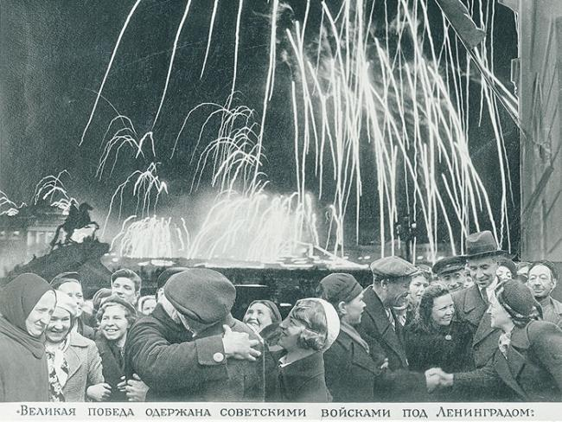
Сердце хранит в памяти звуки сигнала: «Тревога!». Каждый раз девочка пряталась под пианино. Мама брала дочку с собой в госпиталь, подкармливала, как могла, читала книжки. Только на картинках девочка видела собачек, а в настоящей жизни – нет.
Долгожданное освобождение пришло, иначе и быть не могло! Победа!
Счастливая дочка идет по мирной улице Ленинграда за руку с мамой и видит, как девочки ведут на веревке кошку. Рита закричала от радости: «Собака!» (кошек она ни разу еще не видела).

Slide 5
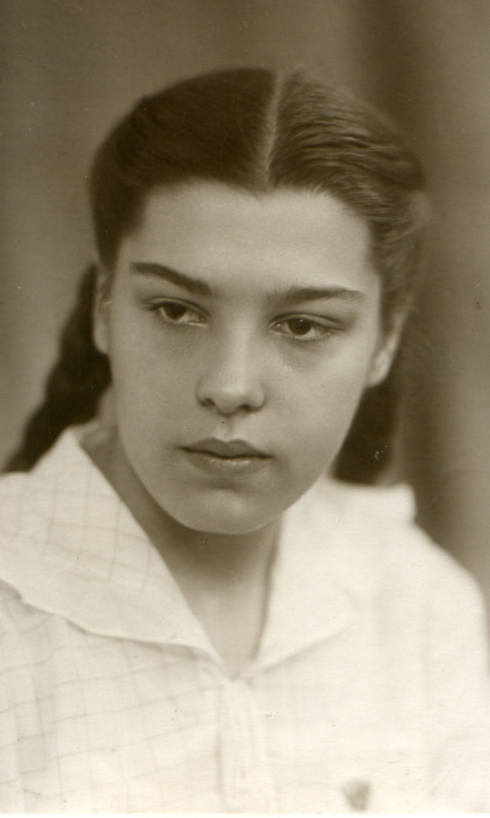
Любимый учитель литературы, Мира Самсоновна, привела Риту в городской дворец творчества юных заниматься в литературно – драматическом кружке. Юная артистка сыграла Катерину в «Грозе» А.Н.Островского, Ульяну Громову в «Молодой гвардии» А.Фадеева. Были встречи с иностранцами из демократических стран, интересные вечера.
Маргарита всегда была в центре событий: активная, честная, открытая, доброжелательная.
И мечтала стать учителем!
Когда в школе нужна была помощь в младших классах, Мира Самсоновна говорила: «Рита, выручай!», и знала, что девочка никогда не откажет...
Notes:
Наша школа

Slide 6
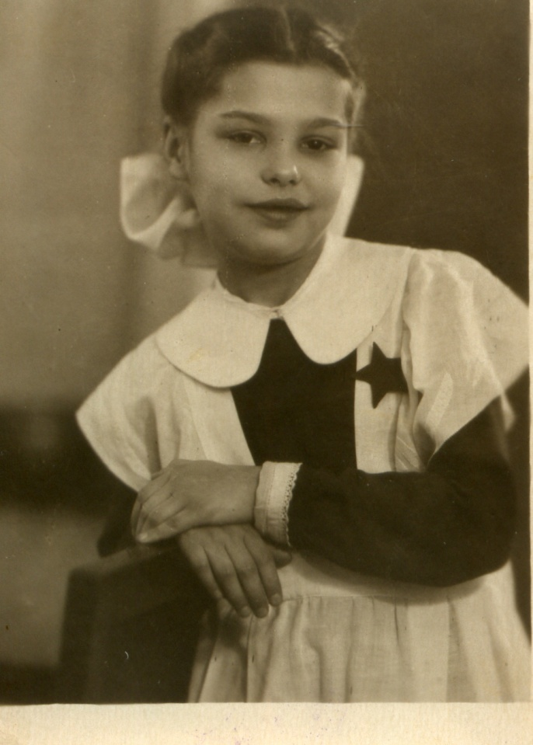
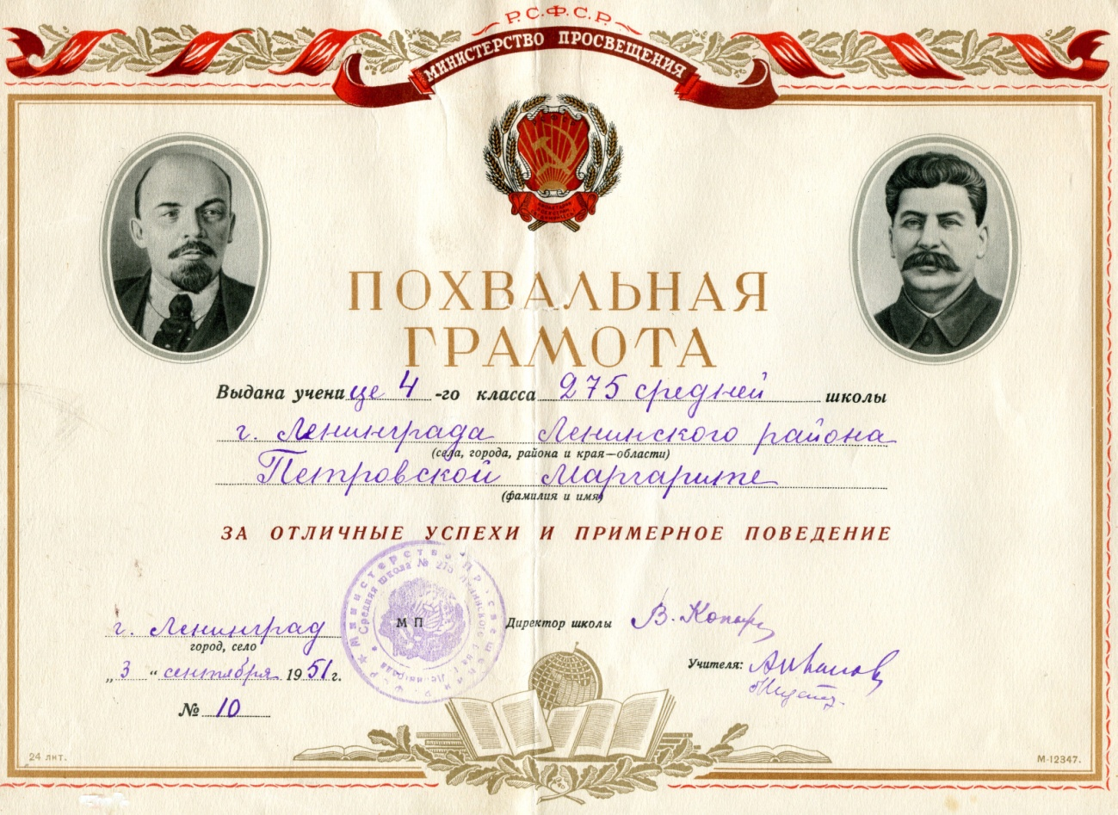
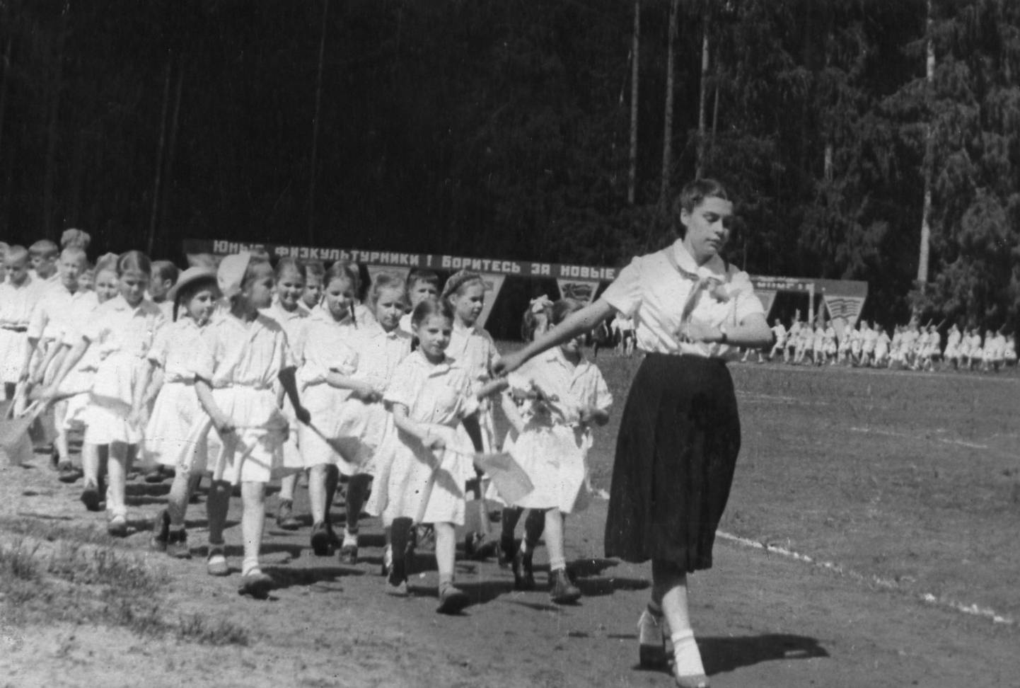
В 1947 году Рита поступила в 275 школу Ленинского района (сейчас в этом здании находится отделение полиции). Училась в школе хорошо, с удовольствием. Была очень активной девочкой, уже в четвертом классе стала вожатой у первоклассников. Очень любила литературу и физкультуру. Запомнила синий спортивный костюм, обязательно с белым пояском.
Notes:
Школа

Slide 7
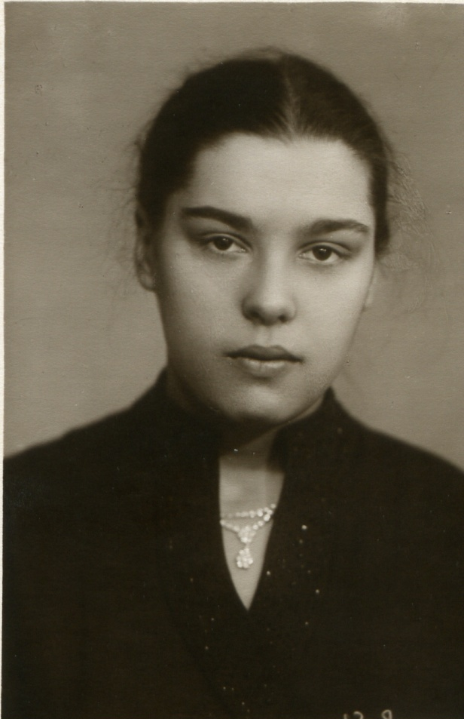
1957 год. Закончена школа. Долгожданная мечта может исполниться, но получить направление в педагогическое училище можно было, отработав два года. Маргарита устраивается работать на Кировский завод.
Здесь она опять становится вожатой, выезжая на лето в пионерские лагеря. Неутомимый характер, сила воли, дисциплина помогают ей осуществить свою мечту.
В 1959 году Маргарита Николаевна становится студенткой педагогического училища имени Н.А.Некрасова, которое успешно заканчивает в 1961 году. Она Учитель!

Slide 8
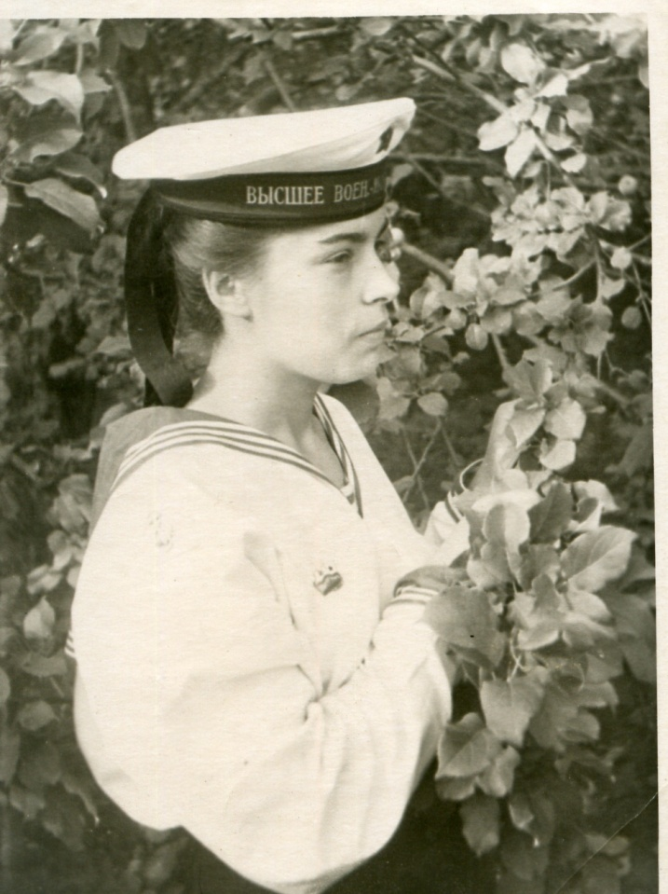
В 1960 году юный учитель вышла замуж, конечно, за морского офицера, иначе и быть не могло.
Она знала, что такое трудности, и, не испугавшись ничего, поехала с мужем на Север для прохождения службы.
Он служил военно-морскому флоту, она – школе, детям.
Север, поселок Полярный, Камчатка, поселок Рыбачий, бухта Финвал, поселок Богатыревка, Петропавловск-Камчатский. Места службы мужа, но и школы, дети, которых учила ленинградский Учитель Маргарита Николаева Васильева. Ей приходило быть учителем не только начальных классов, но и учителем математики (на общественных началах), директором школы.

Slide 9
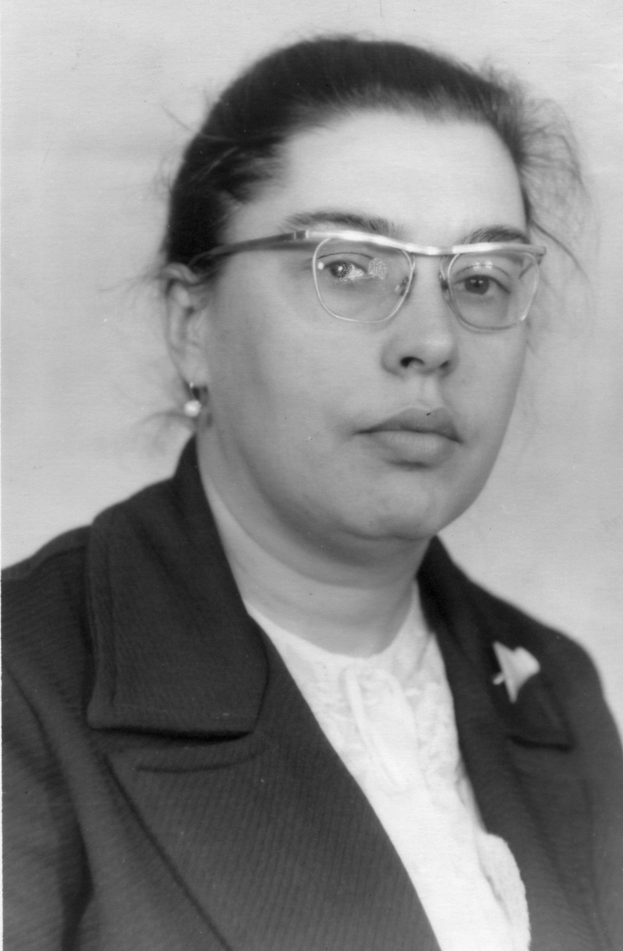
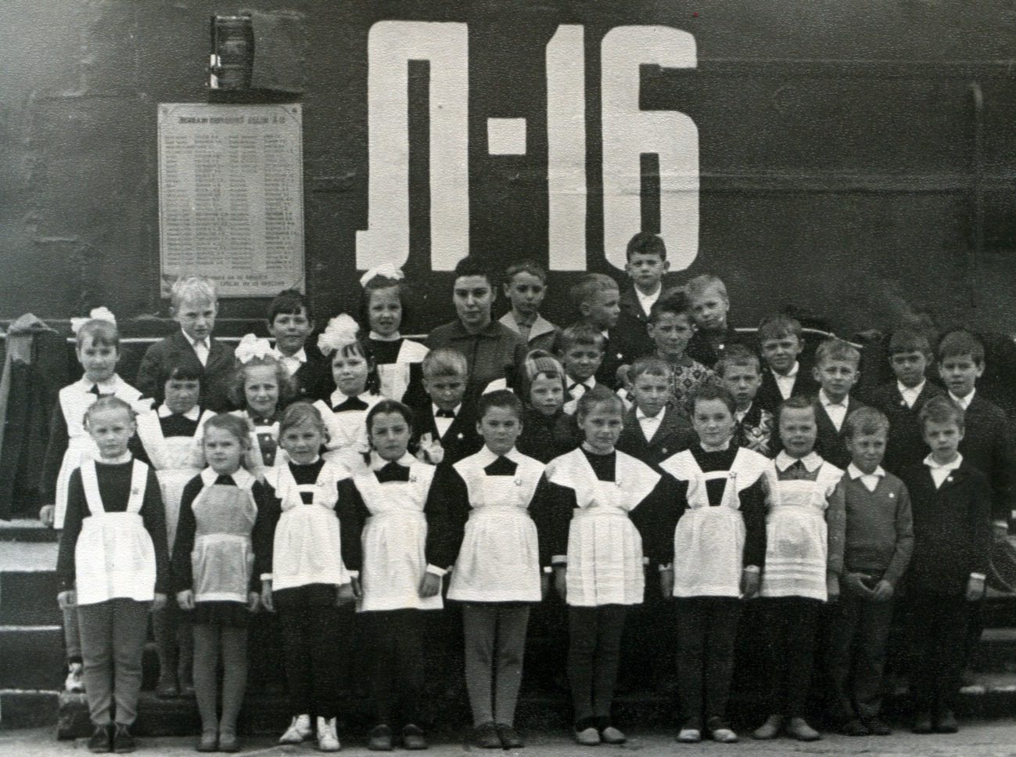
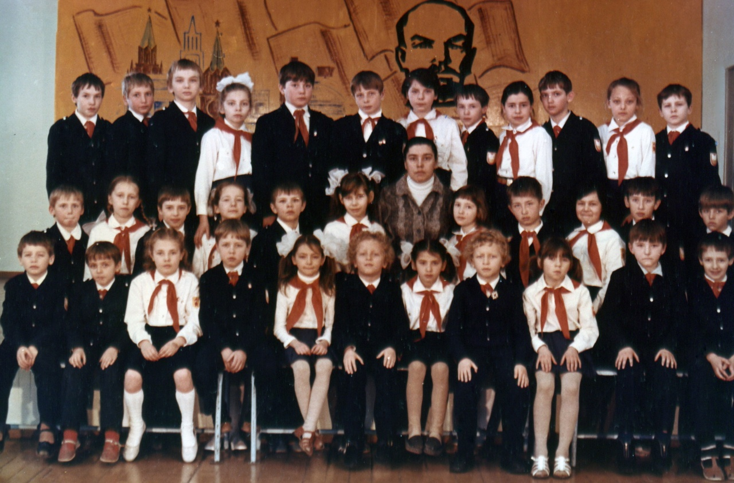
В 1985 году Маргарите Николаевне присвоено звание «Отличник просвещения».
Муж, сын, внук – все учились в ленинградском военно-морском училище имени Ленинского Комсомола. Сейчас это морской корпус Петра Великого.
Верность – главное в этой семье!

Slide 10
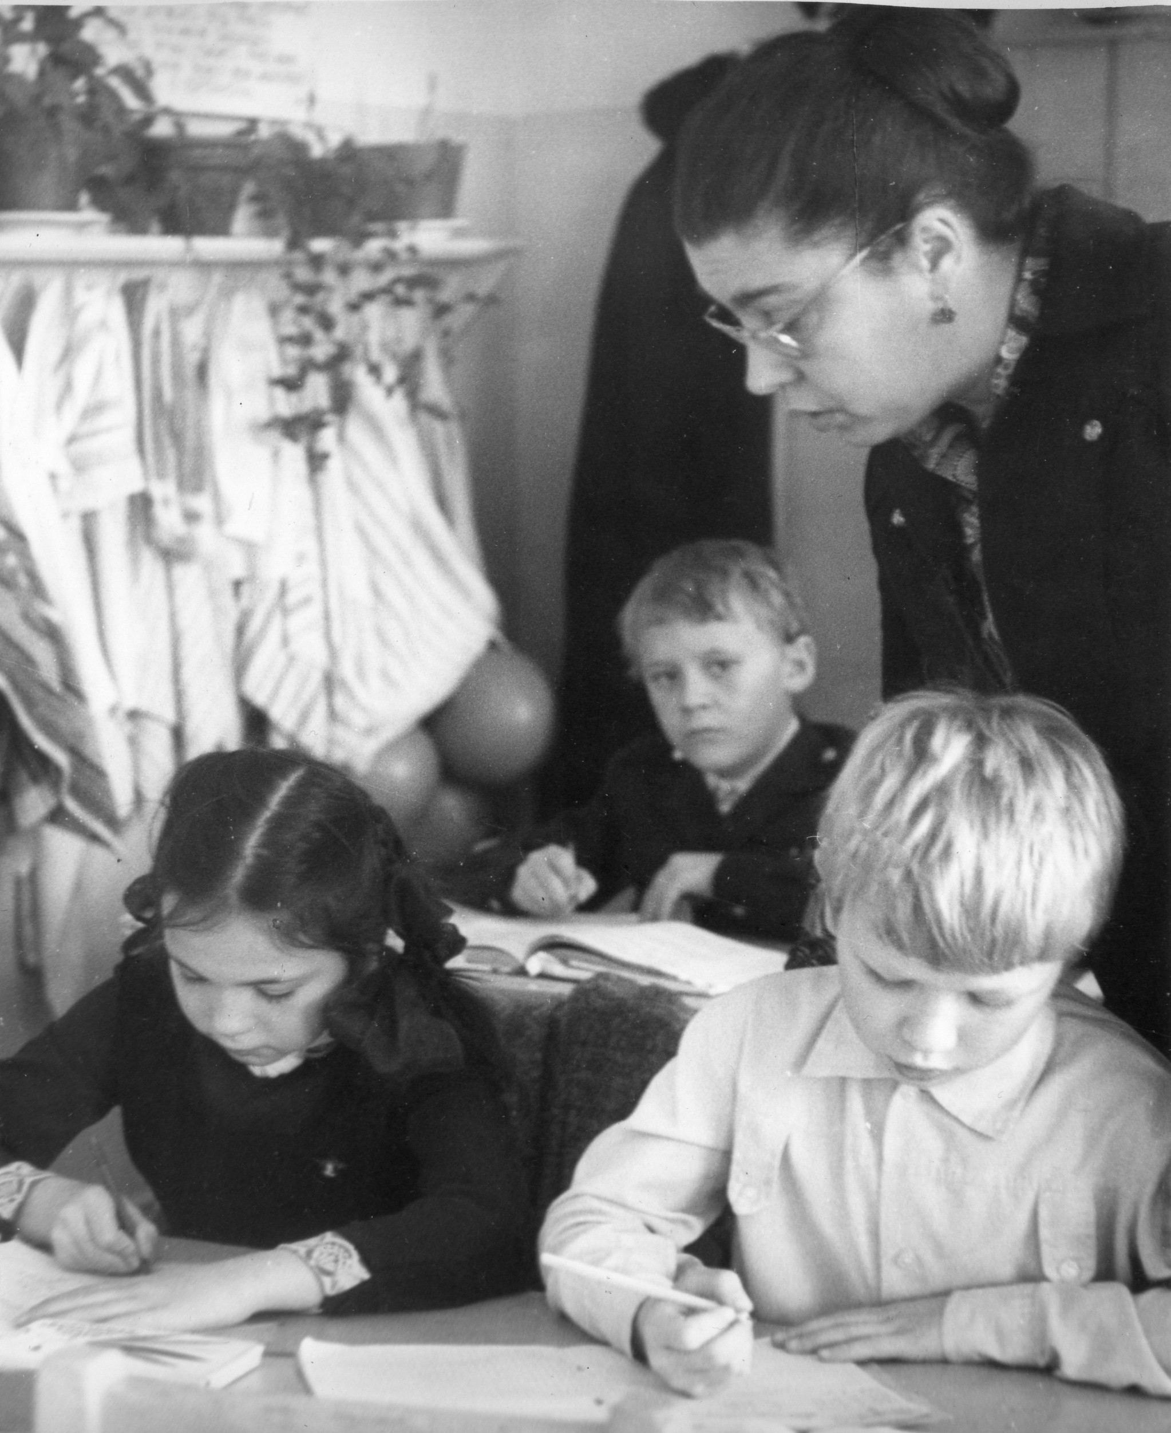
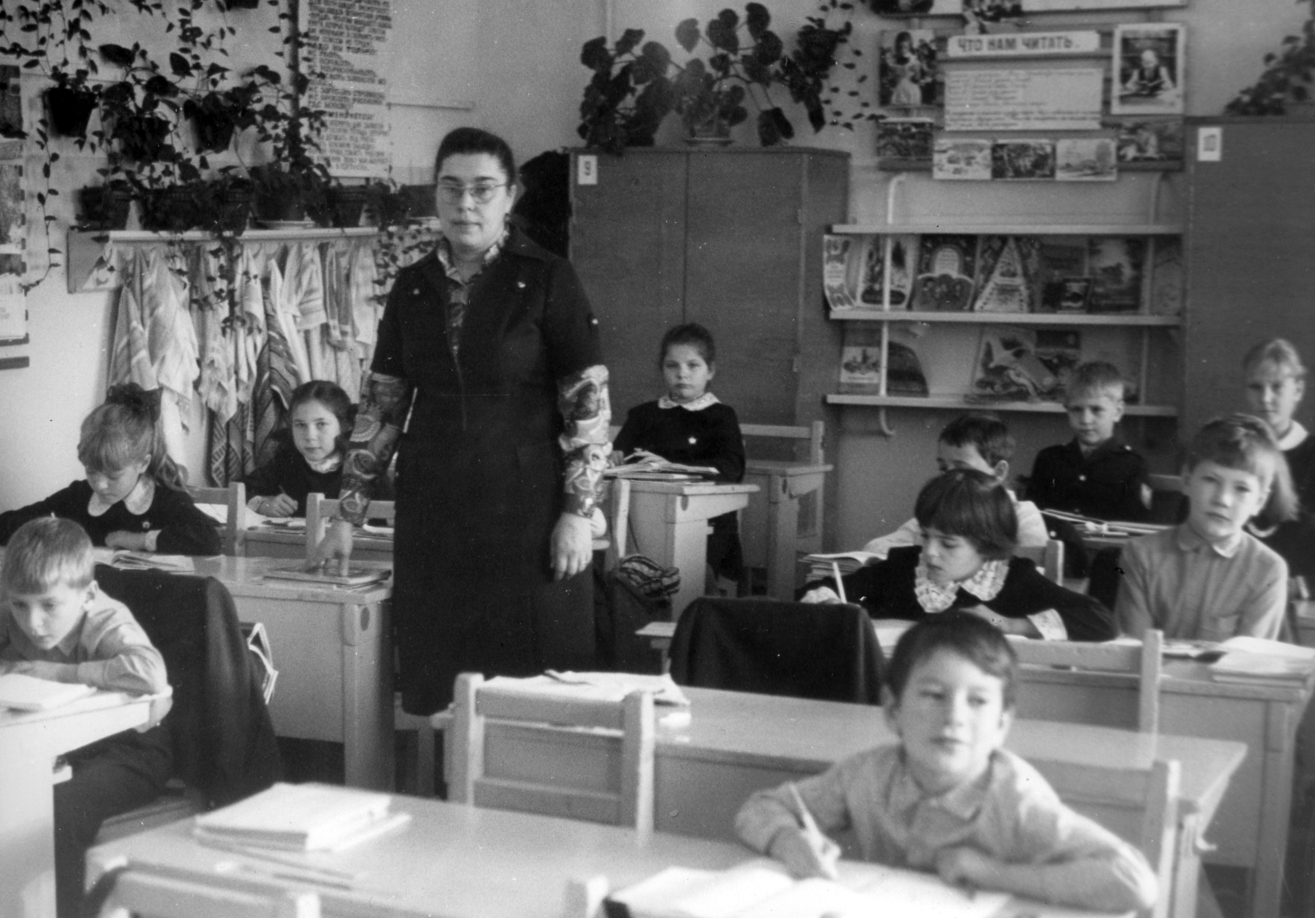
Пятьдесят лет служит школе Маргарита Николаевна Васильева. Более пятисот детей впервые узнали от нее правила правописания, таблицу умножения, научились читать. Работа в 495 школе, и вот уже 20 лет в нашей 594 школе.
Notes:
Школа

Slide 11
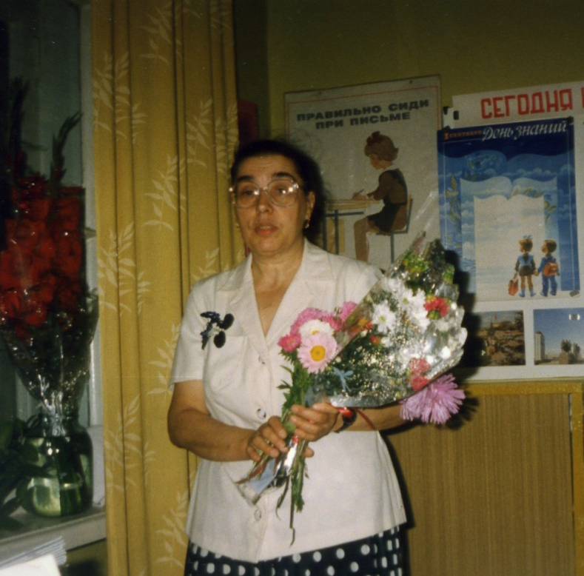
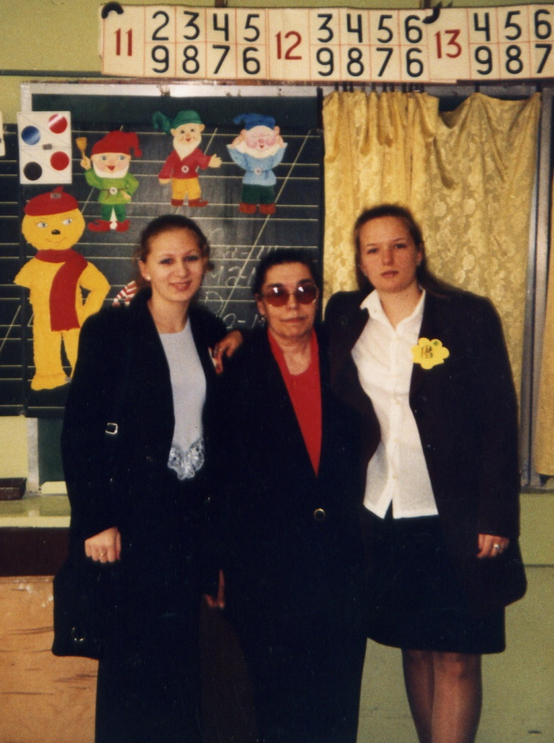
В жизни Маргарите Николаевне выпало столько испытаний, выдержать которые сможет не каждый человек. Но ленинградская девочка, пережившая блокаду, способна на многое. Помогли также вера в людей и любовь к детям.
Ленинградский Учитель – Маргарита Николаевна Васильева!
Спасибо Вам за преданность детям, нашей школе, учительскому братству, нашему городу!
Notes:
Наша школа

Slide 12
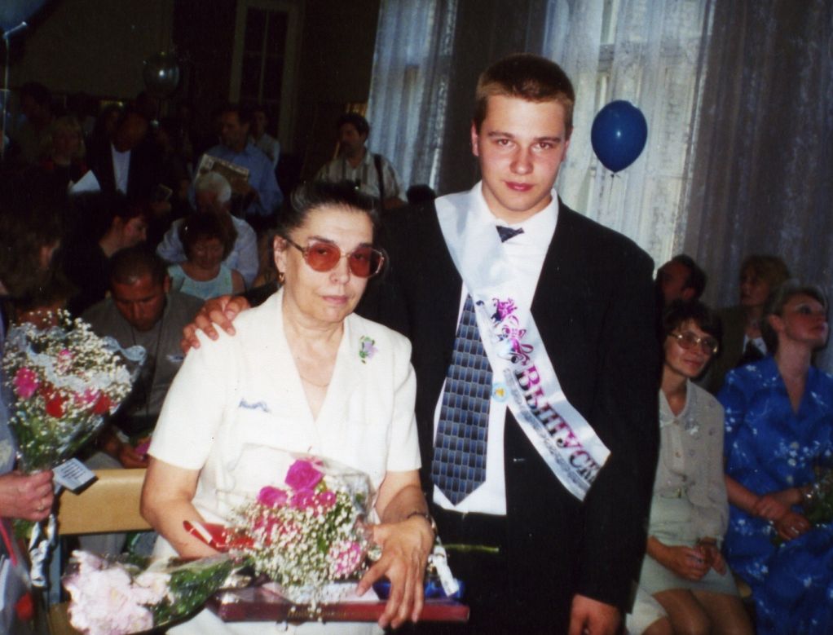
Нас время балует победами,
И вещи каждую минуту
Все сказочнее и неведомей
В зеленом зареве салюта.
На улице светло, как в храмине,
И вид ее не узнаваем.
Мы от толпы в ракетном пламени
Горящих глаз не отрываем.
Каждый ленинградский День Победы вспоминает Маргарита Николаевна тот день, 27 января, тот салют, благодаря которым она смогла стать Учителем!
Notes:
школа

